Slide 1

INNOVACIONES EDUCATIVAS

Slide 2
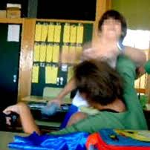

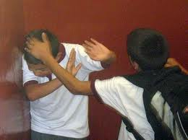

PROBLEMATICAS EN EL AMBITO EDUCATIVO
Contextualización

Slide 3





Contextualización

Slide 4

Nuevos Desafíos

Slide 5

¿QUÉ ES INNOVACION EDUCATIVA?
Innovación educativa significa una batalla a la realidad tal cual es, a lo mecánico, rutinario y usual, a la fuerza de los hechos y al peso de la inercia.
Supone, una apuesta por lo colectivamente construido como deseable, por la imaginación creadora, por la transformación de lo existente.

Slide 6
Paradigmas nuevos en el campo de la educación
Si tu no cambias los procesos por qué tendrías que esperar los resultados del cambio
Principios del Cambio para todo Propósito
EL APRENDIZAJE DEBE PRECEDER TODO GRAN CAMBIO
A
C
APRENDIZAJE
CAMBIO

Slide 7
CAMBIO DE PARADIGMA
Paradigma
de Enseñanza
Paradigma
de
Aprendizaje

Slide 8
NUEVAS EXIGENCIAS A LA ESCUELA
1.- ATENCIÓN A LA DIVERSIDAD.
El sistema educativo debe poseer una cobertura que abarque a todos los niños y jóvenes que están en edad de ser educados . Manteniéndolos dentro del sistema

Slide 9

2.-El sistema educativo debe ser equitativo.
Reduciendo diferencias , nivelando hacia arriba, de modo que los niños de orígenes sociales y culturales diferentes no sean separados de modo radical.

Slide 10

3.-Dar respuesta a una serie de problemas que antes se consideraban propios de otras instituciones de la sociedad como es la familia.
Ahora debe tomar parte de responsabilidad en la resolución de crisis de valores de la sociedad, debe asumir como propia o al menos coasumir la formación de los niños y jóvenes en unas serie de áreas como son el desarrollo de la afectividad. Las habilidades sociales y otras.

Slide 11

5.-El profesor hoy en día es un mediador del aprendizaje.
Esto le exige ser fuerte en su disciplina y en la interdisciplinariedad; debe manejar profundamente el contenido de la primera y las relaciones con áreas temáticas cercanas con maestría .

Slide 12

6.-Intervención en contextos sociales para promover el aprendizaje .
Esto significa que debe ser un organizador del trabajo en equipo de sus estudiantes, enseñándoles técnicas de trabajo grupal y de resolución de conflictos entre otros .
En definitiva se transforma en un diseñador de aprendizaje colaborativo, creando instancias para que los estudiantes construyan significados individual y colectivamente.

Slide 13

7.-El profesor esta llamado a ser un experto en una serie de temas que van más allá de su disciplina ( sexualidad, adicciones, género, etc )
Es educador de la afectividad , promotor de la integración atento a la diversidad.

Slide 14
APRENDIZAJE
Es un proceso activo.
Significativo.
Constructivo

Slide 15

Aprendizaje autónomo
Es la facultad que tiene la persona para dirigir, controlar, regular, evaluar su forma de aprender, de forma conciente e intencionada haciendo uso de estrategias de aprendizaje para lograr el objetivo o meta deseado.
Esta autonomía debe ser el fin último de la educación

Slide 16
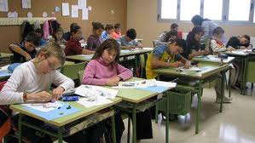
Regular su propio
aprendizaje en función de
una determinada meta,
condiciones y contexto.
Cada vez más conciente
de su proceso de cognición: metacognición

Slide 17
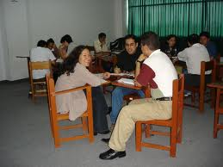
El trabajo autónomo y calidad educativa
El docente es un
guía del proceso
de aprender del
Alumno.( Mediación)

Slide 18

“EL HOMBRE, LA SERPIENTE Y LA RANA”
“Un pescador dominguero estaba mirando por la borda de su barca, y vio una serpiente que llevaba una rana entre los dientes. Al pescador le dio pena la rana y alargó la mano, libró a la rana de las mandíbulas de la serpiente sin hacerle daño a esta, y la dejó en libertad.
Pero entonces le dio lástima la serpiente, que también tendría hambre, y como no llevaba nada de comer, sacó una botella de aguardiente y derramó unas gotas en la boca de la serpiente. Esta se largó muy satisfecha, la rana también estaba contenta y el hombre quedó muy satisfecho de sus buenas acciones.
Pero al rato, cuando más tranquilo estaba, oyó golpes en el costado de su barca y se asomó otra vez a mirar , y cuál no sería su asombro al ver que era la misma serpiente....con dos ranas entre los dientes”·

